Slide 1




Final Project Presentation
Nomor Kelompok: 2
Nama Mentor: Diajeng Ciptaning Ayu
Nama:
Yusuf Kamal
Sinta Asanah
Machine Learning Class
Program Studi Independen Bersertifikat
Zenius Bersama Kampus Merdeka

Slide 2
Petunjuk
Latar Belakang
Waktu presentasi adalah 5 menit (tentatif, tergantung dari banyaknya kelompok yang mendaftarkan diri)
Waktu tanya jawab adalah 5 menit
Silakan menambahkan gambar/visualisasi pada slide presentasi
Upayakan agar tetap dalam format poin-poin (ingat, ini presentasi, bukan esai)
Jangan masukkan code ke dalam slide presentasi (tidak usah memasukan screenshot jupyter notebook)
© 2022 Program Studi Independen Bersertifikat Zenius Bersama Kampus Merdeka

Slide 3

Latar Belakang
Explorasi Data dan Visualisasi
Modelling
Kesimpulan
Daftar Isi
© 2022 Program Studi Independen Bersertifikat Zenius Bersama Kampus Merdeka
Notes:
Section list

Slide 4


Latar Belakang
PUT THE TOPIC HERE AS OVERHEAD
Pendahuluan
© 2022 Program Studi Independen Bersertifikat Zenius Bersama Kampus Merdeka
Notes:
Stopper or section title

Slide 5
Latar Belakang Project
Latar Belakang
Sumber Data: https://www.kaggle.com/datasets/teyang/singapore-hdb-flat-resale-prices-19902020
Problem: regression
Tujuan:
Untuk mengetahui faktor apa yang paling mempengaruhi tinggi rendahnya harga properti dan pergolakan trend serta volume transaksi properti dari tahun 2016 sampai tahun 2020.
© 2022 Program Studi Independen Bersertifikat Zenius Bersama Kampus Merdeka

Slide 6
Explorasi Data dan Visualisasi
PUT THE TOPIC HERE AS OVERHEAD
Explorasi Data dan Visualisasi
© 2022 Program Studi Independen Bersertifikat Zenius Bersama Kampus Merdeka
Notes:
Stopper or section title

Slide 7
Business Understanding
EDA and Visualization
HDB (Lembaga Perumahan dan Pembangunan) adalah sebuah lembaga negara yang berada di bawah Kementerian Pembangunan Negara yang bertugas di bidang perumahan publik di Singapura. Menurut HDB, pengembangan perumahan ini berjasa mengubah Singapura yang pada tahun 1960-an dipenuhi gubuk-gubuk dan penghuni liar menjadi perumahan yang teratur dan berkepadatan tinggi
Warga dengan pendapatan keluarga melebihi batas tertentu tidak boleh memiliki rumah HDB (misal, pembeli apartemen 2-kamar atau 3-kamar standar tidak boleh memiliki pendapatan bulanan di atas S$5.000). Tujuannya adalah memprioritaskan perumahan publik untuk warga yang lebih membutuhkan.
Lebih dari 80% populasi penduduk di Singapura tinggal di flat HDB. Flat atau rumah susun HDB di Singapura dijual dengan perjanjian sewa 99 tahun. Ada beberpa lokasi rumah susun HDB di Singapura, salah satunya adalah di kawasan Yishun. Dikutip dari laman propertyguru.com.sg, harga rumah susun di kawasan Yishuni tergantung dari besaran unit dan lokasi bloknya.
Sumber : Wikipedia
grid.id : (www.grid.id/read/04147790/ternyata-segini-lho-harga-rumah-susun-yang-ditinggali-presiden-terpilih-singapura-halimah-yacob?page=all)
© 2022 Program Studi Independen Bersertifikat Zenius Bersama Kampus Merdeka

Slide 8
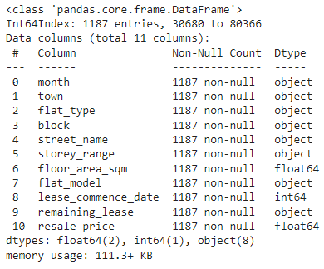
Data Cleansing
EDA and Visualization
Dari informasi data, terlihat tidak ada data dengan non-null. Selain itu, data terdiri dari 3 tipe data :
1. Tipe data float64 yaitu kolom `floor_area_sqm` dan `resale_price`
2. Tipe data int64 yaitu kolom `lease_commence_date`
3. Tipe data object terdapat 8 kolom
© 2022 Program Studi Independen Bersertifikat Zenius Bersama Kampus Merdeka

Slide 9
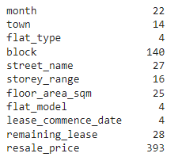
Data Cleansing
EDA and Visualization
Dari informasi mengenai data unik di atas, dapat diartikan bahwa variabel `month` memiliki 22 kategori, variabel town memiliki 14 kategori, variabel `block` memiliki 140 kategori dst
© 2022 Program Studi Independen Bersertifikat Zenius Bersama Kampus Merdeka

Slide 10
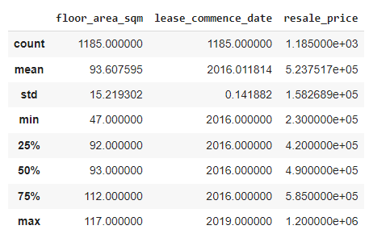
Data Cleansing
EDA and Visualization
Statistika deskriptif untuk variabel numerik
© 2022 Program Studi Independen Bersertifikat Zenius Bersama Kampus Merdeka

Slide 11
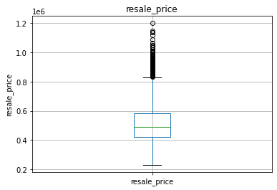
Data Cleansing
EDA and Visualization
Berdasarkan boxplot di atas, dapat dikatakan bahwa:
Boxplot `floor_area_sqm` terdapat satu outlier bawah
Boxplot `lease_commence_date` terdapat beberapa outlier atas
Boxplot `resale_price` terdapat beberapa outlier atas
Outlier pada data 'df' ini tidak dilakukan penanganan, khususnya untuk variabel `resale_price`. Karena data outlier yang berada pada variabel `resale_price` merupakan hal yang wajar untuk nominal resale price of flat yang tinggi.
© 2022 Program Studi Independen Bersertifikat Zenius Bersama Kampus Merdeka

Slide 12
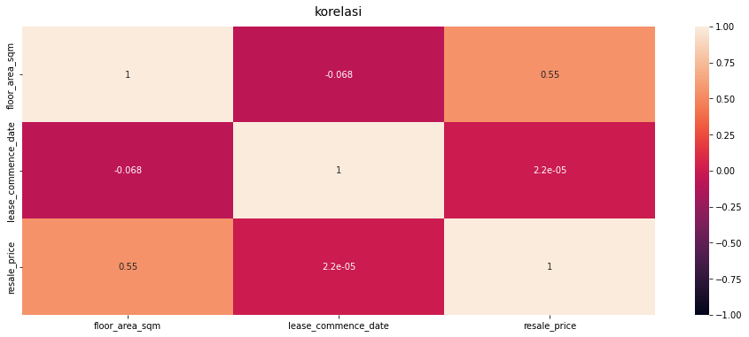
Exploratory Data Analysis
EDA and Visualization
Berdasarkan nilai korelasi untuk variabel numerik, terlihat bahwa `resale_price` dengan `lease_commence_date` memiliki nilai korelasi yang searah atau positif dengan nilai korelasi sebesar 0.55.
Artinya `resale_price` dengan `lease_ commence_date` memiliki hubungan yang kuat.
© 2022 Program Studi Independen Bersertifikat Zenius Bersama Kampus Merdeka

Slide 13
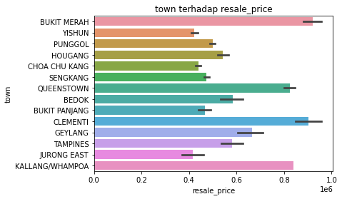
Exploratory Data Analysis
EDA and Visualization
Berdasarkan Barplot `resale_price`dengan `town`, `resale_price` tertinggi berada di QUEENSTOWN dan `resale_price` terendah berada di JURONG EAST.
© 2022 Program Studi Independen Bersertifikat Zenius Bersama Kampus Merdeka

Slide 14
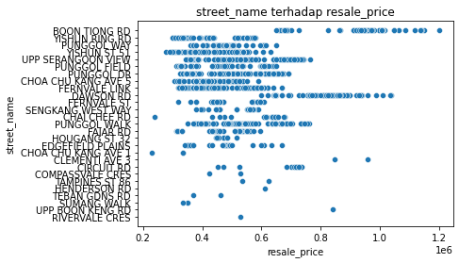
Exploratory Data Analysis
EDA and Visualization
Berdasarkan Scatteplot disamping terlihat bahwa persebaran data `street_name` terhadap `resale_price` tidak beraturan dan tidak berpola
© 2022 Program Studi Independen Bersertifikat Zenius Bersama Kampus Merdeka

Slide 15
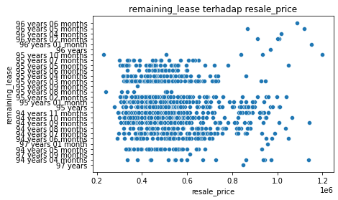
Exploratory Data Analysis
EDA and Visualization
Berdasarkan Scatteplot disamping terlihat bahwa persebaran data `remaining_lease` terhadap `resale_ price` tidak beraturan dan tidak berpola
© 2022 Program Studi Independen Bersertifikat Zenius Bersama Kampus Merdeka

Slide 16
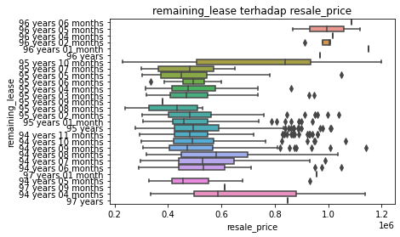
Exploratory Data Analysis
EDA and Visualization
Pada boxplot disamping terlihat bahwa data `remaining_lease` terhadap `resale_price` cenderung saling tumpang tindih sehingga tidak menujukkan persebaran yang signifikan. Oleh karena itu, tidak cocok untuk dijadikan sebagai variabel prediktor.
© 2022 Program Studi Independen Bersertifikat Zenius Bersama Kampus Merdeka

Slide 17
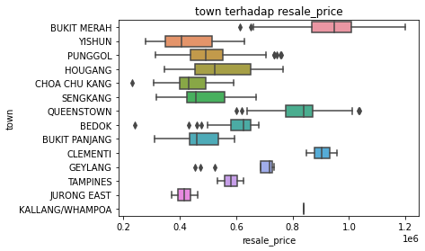
Exploratory Data Analysis
EDA and Visualization
Pada boxplot diatas terlihat bahwa variabel `town` terhadap `resale_ price` memiliki pola yang beberapa boxplotnya cukup berbeda dengan boxplot yang lain sehingga beberapa boxplotnya tidak saling tumpang tindih. Oleh karena itu, varibel `town` dapat dijadikan sebagai variabel prediktor.
© 2022 Program Studi Independen Bersertifikat Zenius Bersama Kampus Merdeka

Slide 18
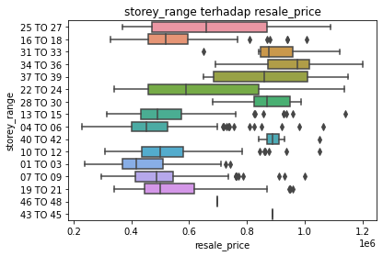
Exploratory Data Analysis
EDA and Visualization
Pada boxplot diatas terlihat bahwa data `storey_range` terhadap `resale_price` memiliki pola boxplot berbeda.
1. Boxplot tidak saling tumpang tindih seperti boxplot `storey_range` (37 to 39) dan (28 to 30).
2. Boxplot yang saling tumpang tindih tetapi data `storey_range` masih cukup untuk dijadikan sebagai variabel prediktor.
© 2022 Program Studi Independen Bersertifikat Zenius Bersama Kampus Merdeka

Slide 19
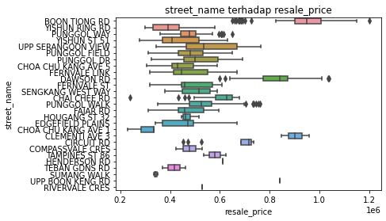
Exploratory Data Analysis
EDA and Visualization
Pada boxplot diatas terlihat bahwa variabel `street_name` terhadap `resale_price` cenderung saling tumpang tindih dan tidak menujukkan persebaran yang signifikan sehingga tidak cocok untuk dijadikan sebagai variabel prediktor
© 2022 Program Studi Independen Bersertifikat Zenius Bersama Kampus Merdeka

Slide 20
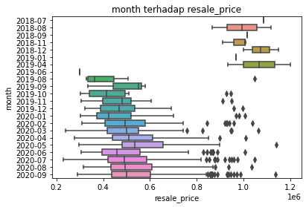
Exploratory Data Analysis
EDA and Visualization
Pada boxplot disamping terlihat bahwa variabel `month` terhadap `resale_price` cenderung saling tumpang tindih dan tidak menujukkan persebaran yang signifikan sehingga tidak cocok untuk dijadikan sebagai variabel prediktor.
© 2022 Program Studi Independen Bersertifikat Zenius Bersama Kampus Merdeka

Slide 21
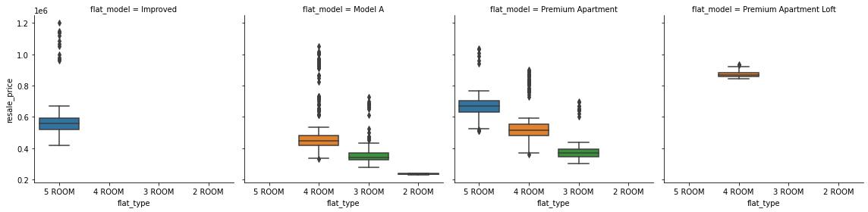
Exploratory Data Analysis
EDA and Visualization
Pada boxplot diatas terlihat bahwa variabel `flat_type` terhadap `resale_ price` dan `flat_model` memiliki boxplot yang cukup berbeda dengan yang lain sehingga variabel `flat_model` dan `flat_type` cocok dijadikan sebagai variabel prediktor.
© 2022 Program Studi Independen Bersertifikat Zenius Bersama Kampus Merdeka

Slide 22
Modelling
PUT THE TOPIC HERE AS OVERHEAD
Modelling
© 2022 Program Studi Independen Bersertifikat Zenius Bersama Kampus Merdeka
Notes:
Stopper or section title

Slide 23
Modelling
Variabel Data 1
town, flat_type, storey_range, floor_area_sqm, flat_model dan resale_price.
Variabel Data 2
town, flat_type, storey_range, floor_area_sqm, flat_model, month_f, year_f, block_f dan resale_price.
© 2022 Program Studi Independen Bersertifikat Zenius Bersama Kampus Merdeka

Slide 24
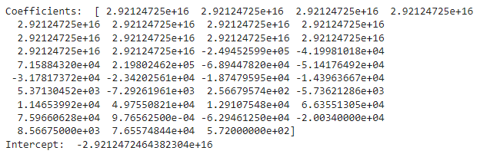
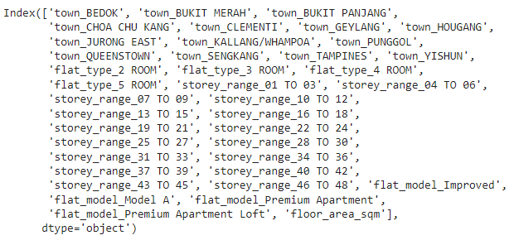
Multivariate Linear Regression - Data 1
Modelling
Dari koefisin diatas dapat dilihat bawah data yang cukup mempengaruhi resale_price yaitu floor_area_sqm, flat_model, storey_range, dan flat_type dengan melihat besar nilai koefisien dan tanda positif atau negatifnya. Misalnya floor_area_sqm yang berkofisien positif yang berarti semakin besar floor_area_sqm maka semakin besar resale_price, begitu sebaliknya atau misalnya varibel flat_model_Premium Apartment Loft memilki kofisien bernilai positif juga yang berarti bahwa flat_model_Premium Apartment Loft memiliki hubungan yang berbanding lurus terhadap resale_price.
© 2022 Program Studi Independen Bersertifikat Zenius Bersama Kampus Merdeka

Slide 25
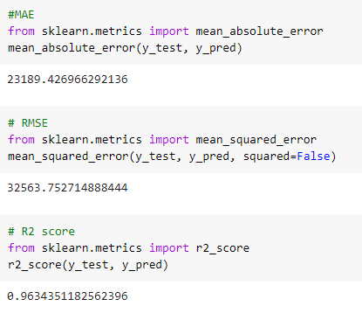
Multivariate Linear Regression - Data 1
Modelling
© 2022 Program Studi Independen Bersertifikat Zenius Bersama Kampus Merdeka

Slide 26
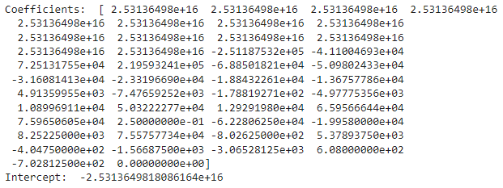
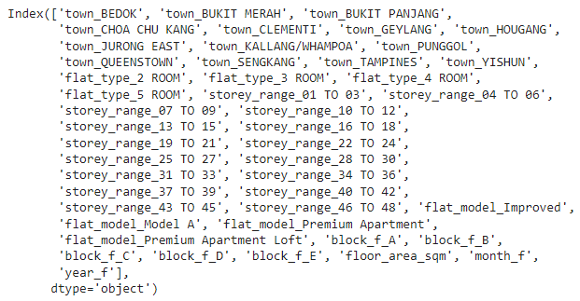
Multivariate Linear Regression - Data 2
Modelling
Dari koefisin diatas dapat dilihat bawah variabel yang cukup mempengaruhi resale_price yaitu floor_area_sqm, flat_model, storey_range, flat_type, month_f, dan block_F dengan melihat besar nilai koefisien dan tanda positif atau negatifnya. Pada kolom blok_f_A memiliki koefisien yang bernilai negatif yang menandakan bahwa hubungan kolom tersebut terhadap resale_price berbanding terbalik.
© 2022 Program Studi Independen Bersertifikat Zenius Bersama Kampus Merdeka

Slide 27
Linear Regression - Data 2
Modelling
© 2022 Program Studi Independen Bersertifikat Zenius Bersama Kampus Merdeka

Slide 28
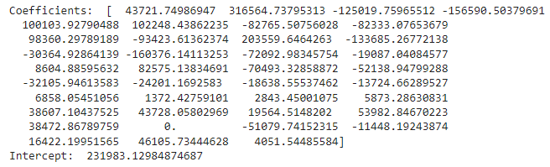
Ridge Regression - Data 1
Modelling
© 2022 Program Studi Independen Bersertifikat Zenius Bersama Kampus Merdeka

Slide 29
Ridge Regression - Data 1
Modelling
© 2022 Program Studi Independen Bersertifikat Zenius Bersama Kampus Merdeka

Slide 30
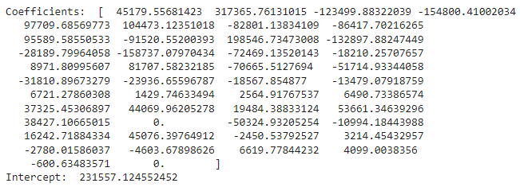
Ridge Regression - Data 2
Modelling
© 2022 Program Studi Independen Bersertifikat Zenius Bersama Kampus Merdeka

Slide 31
Ridge Regression - Data 2
Modelling
© 2022 Program Studi Independen Bersertifikat Zenius Bersama Kampus Merdeka

Slide 32
Model Final - Multivariate Regression - Data 1
Modelling
Resale_price = -2.921 + 2.921town_BEDOK + 2.921town_BUKIT MERAH + 2.921town_BUKIT PANJANG + 2.921town_CHOA CHU KANG + 2.921town_CLEMENTI + 2.921town_GEYLANG + 2.921town_HOUGANG + 2.921town_JURONG EAST + 2.921town_KALLANG/WHAMPOA + 2.921town_PUNGGOL + 2.921town_QUEENSTOWN + 2.921town_SENGKANG + 2.921town_TAMPINES + 2.921town_YISHUN - 2.495flat_type_2 ROOM - 4.200flat_type_3 ROOM + 7.159flat_type_4 ROOM + 2.198flat_type_5 ROOM - 6.894storey_range_01 TO 03 - 5.142storey_range_04 TO 06 - 3.178storey_range_07 TO 09 - 2.342storey_range_10 TO 12 - 1.875storey_range_13 TO 15 - 1.440storey_range_16 TO 18 + 5.371storey_range_19 TO 21 - 7.293storey_range_22 TO 24 + 2.567storey_range_25 TO 27 - 5.736storey_range_28 TO 30 + 1.146storey_range_31 TO 33 + 4.975storey_range_34 TO 36 + 1.291storey_range_37 TO 39 + 6.635storey_range_40 TO 42 + 7.596storey_range_43 TO 45 + 9.765storey_range_46 TO 48 - 6.295flat_model_Improved - 2.003flat_model_Model A + 8.567flat_model_Premium Apartment + 7.656flat_model_Premium Apartment Loft + 5.720floor_area_sqm
© 2022 Program Studi Independen Bersertifikat Zenius Bersama Kampus Merdeka

Slide 33
Conclusion
PUT THE TOPIC HERE AS OVERHEAD
Conclusion
© 2022 Program Studi Independen Bersertifikat Zenius Bersama Kampus Merdeka
Notes:
Stopper or section title

Slide 34
Kesimpulan
Modelling
Harga jual properti yang tersedia pada HDB (Lembaga Perumahan dan Pembangunan) bergantung pada faktor luas ruangan, tingkat lantai, jumlah kamar, dan model dari ruangan/kamar. Sehingga jika ingin membeli properti di HBD disarankan untuk melihat faktor-faktor tersebut, yaitu mempertimbangakan luas ruangan yang diinginkan, model dari ruangan dan jumlah kamar yang dibutuhkan.
© 2022 Program Studi Independen Bersertifikat Zenius Bersama Kampus Merdeka

Slide 35

Terima kasih!
Ada pertanyaan?

